Slide 1

TEAM - THE GODS
PROJECT - AQUA

Slide 2
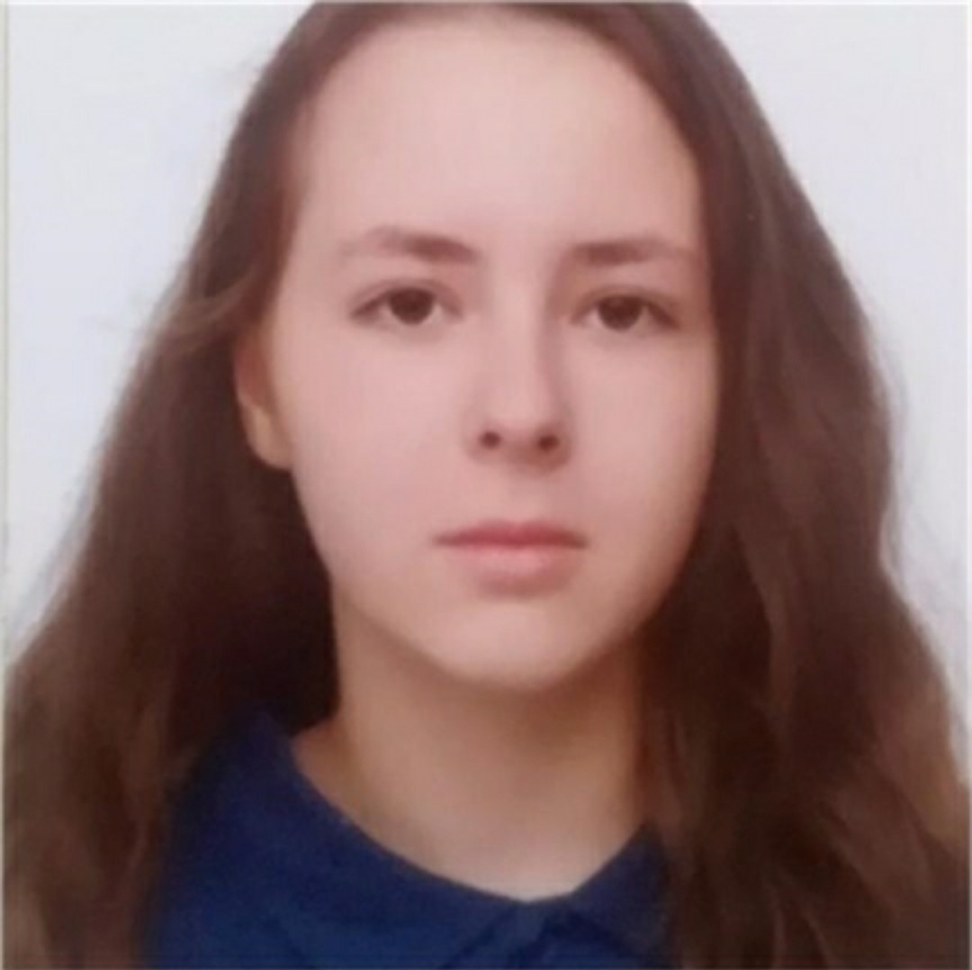
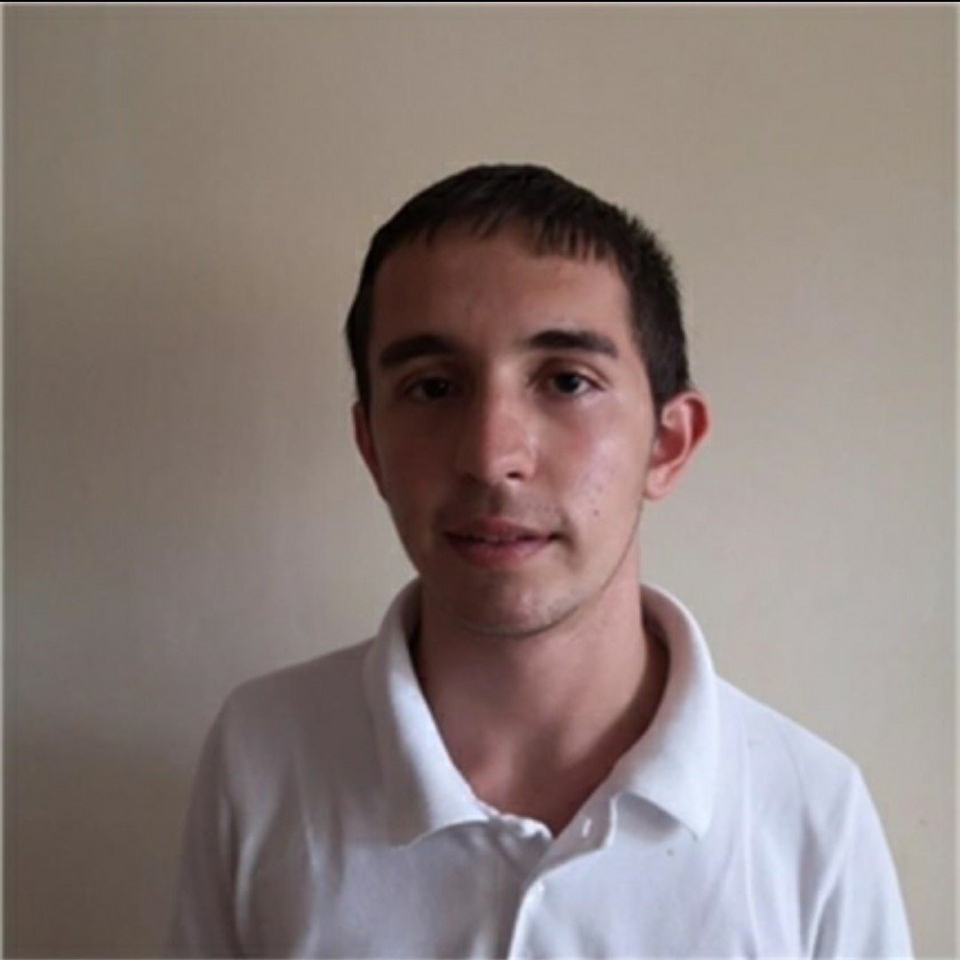
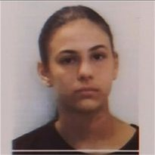
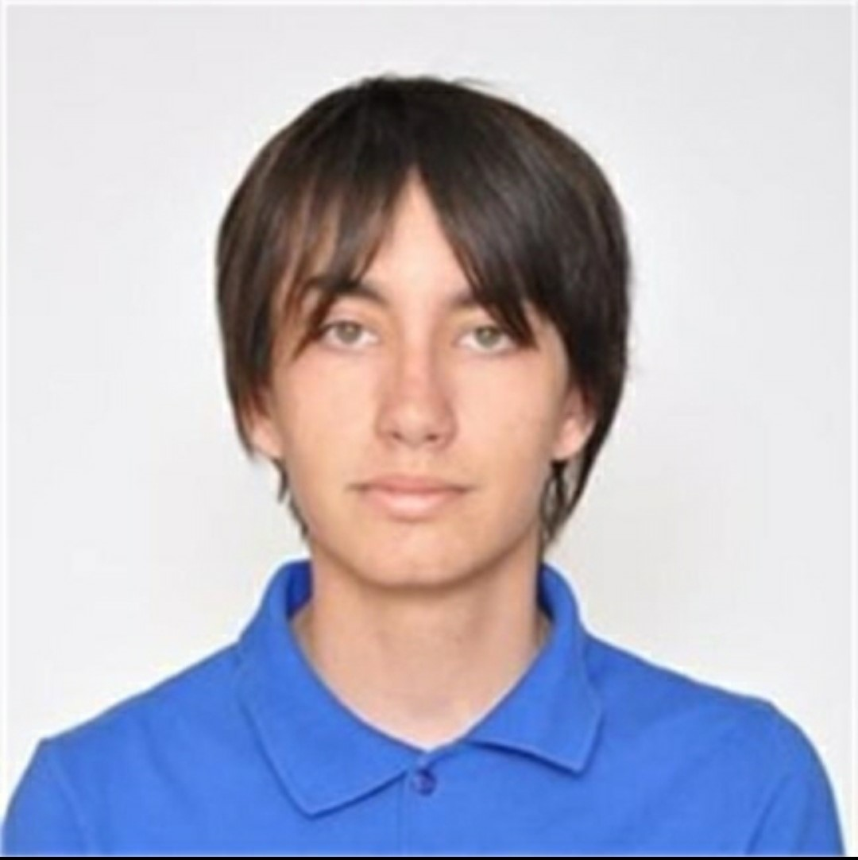
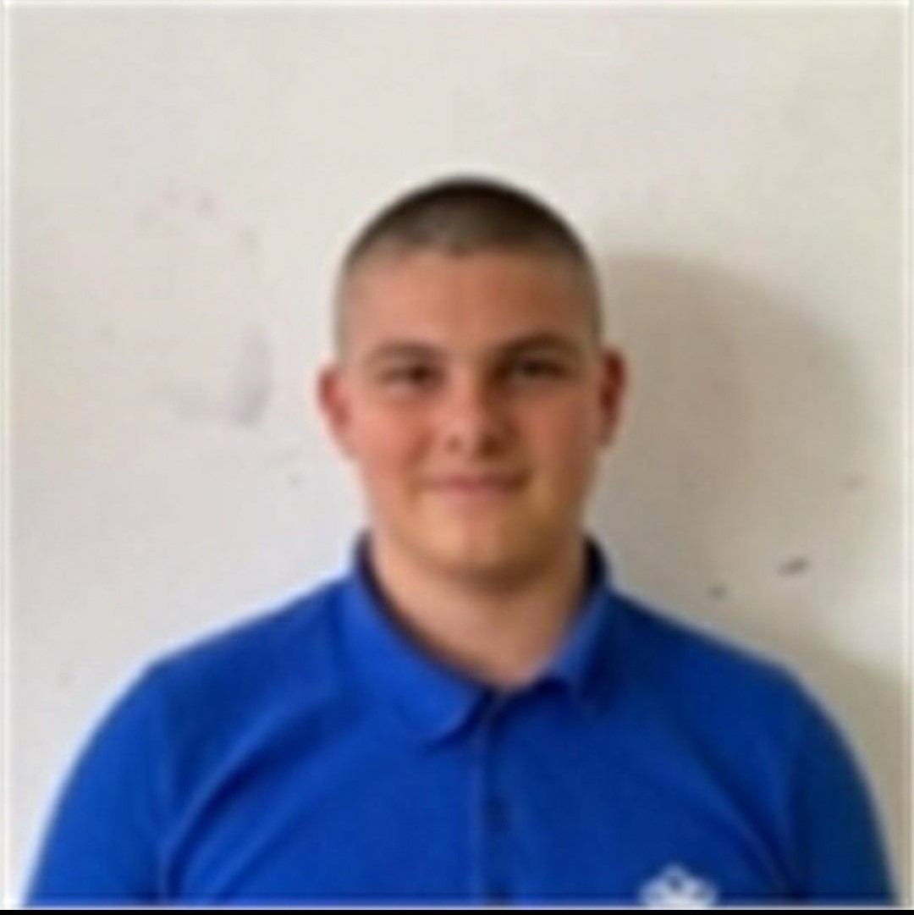
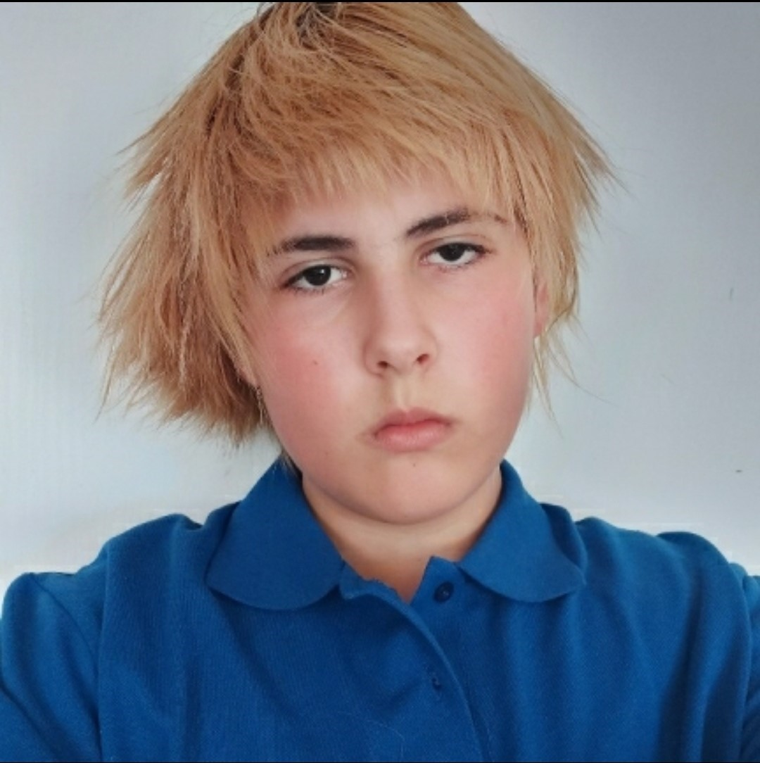
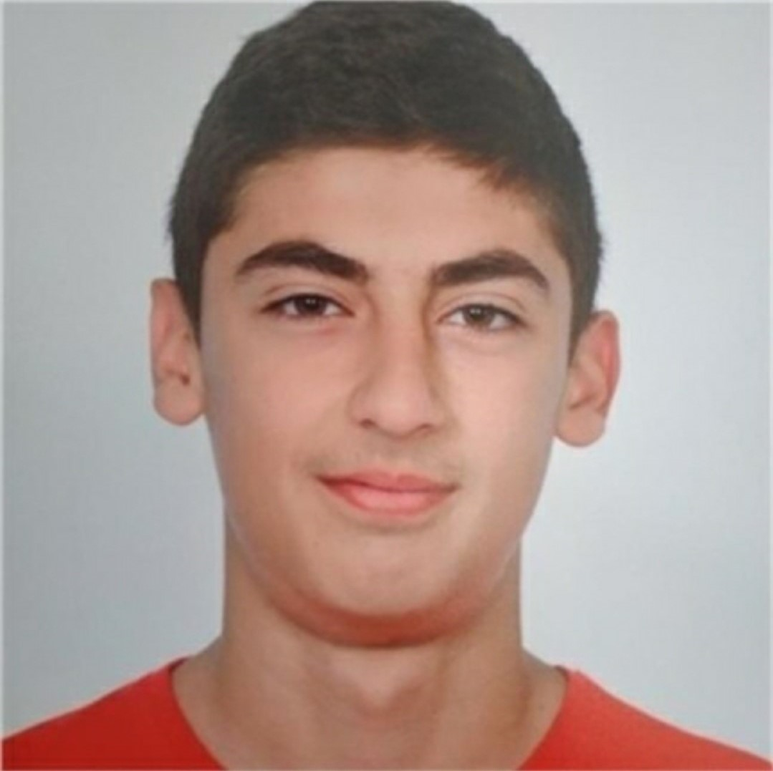
Нашият отбор
Светлана Бояджиева 10В - Scrum Trainer
Георги Жечев 10Б -
Backend Developer
Виктория Болашикова 8В –
Frontend Developer
Георги Василев 9А – Designer
Георги Иванов 9Б - Backend Developer
Самуил Шкварла 8Г - Frontend Developer
Стелиян Кехайов 8Г - Backend Developer

Slide 3

Етапи на развитие

Slide 4

Цел и идея на проекта

Slide 5







Избрани програми за работа

Slide 6

Бъдещи идеи

Slide 7

Благодарим за вниманието!

